Slide 1
第二定律的提出
1 功热转化的条件，第一定律无法说明.
2 热传导的方向性、气体自由膨胀的不可逆性问题，第一定律无法说明.

Slide 2
一 热力学第二定律的两种表述
1 开尔文表述
不可能制造出这样一种循环工作的热机，它只使单一热源冷却来做功，而不放出热量给其他物体，或者说不使外界发生任何变化 .

Slide 3
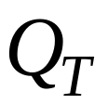










W
1
W
2
等温膨胀过程是从单一热源吸热做功，而不放出热量给其他物体，但它是非循环过程.

Slide 4











高温热源
A
B
卡诺热机
W
D
C
低温热源
卡诺循环是循环过程，但需两个热源，且使外界发生变化.

Slide 5
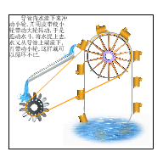
永 动 机 的 设 想 图

Slide 6
2 克劳修斯表述
不可能把热量从低温物体自动传到高温物体而不引起外界的变化 .

Slide 7



A
高温热源
B
W
卡诺制冷机
D
C
低温热源
虽然卡诺制冷机能把热量从低温物体移至高温物体，但需外界做功且使环境发生变化 .

Slide 8
注 意
1 热力学第二定律是大量实验和经验的总结.
2 热力学第二定律开尔文表述与克劳修斯表述具有等效性 .
3 热力学第二定律可有多种表述，每种表述都反映了自然界过程进行的方向性 .

Slide 9
二 可逆过程与不可逆过程
可逆过程 : 在系统状态变化过程中，如果逆过程能重复正过程的每一状态，而且不引起其他变化，这样的过程叫做可逆过程 .
准静态无摩擦过程为可逆过程

Slide 10
不可逆过程：在不引起其他变化的条件下，不能使逆过程重复正过程的每一状态，或者虽能重复但必然会引起其他变化，这样的过程叫做不可逆过程.
非准静态过程为不可逆过程.

Slide 11
可逆过程的条件
准静态过程（无限缓慢的过程），且无摩擦力、黏性力或其他耗散力做功，无能量耗散的过程 .

Slide 12
热力学第二定律的实质
自然界一切与热现象有关的实际宏观过程都是不可逆的 .
完全
功
热
热功转化
不完全
有序
无序
自发
自发传热
高温物体
低温物体
热传导
非自发传热
非均匀、非平衡
均匀、平衡
自发

Slide 13
*三 卡诺定理
(1) 在相同高温热源和低温热源之间工作的任意工作物质的可逆机都具有相同的效率 .
(2) 工作在相同的高温热源和低温热源之间的一切不可逆机的效率都不可能大于可逆机的效率 .

Slide 14
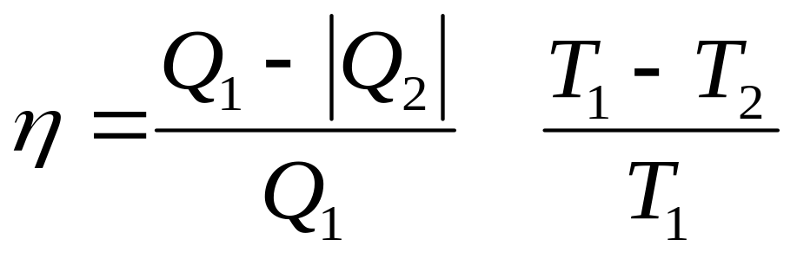

以卡诺机为例，有
( 不可逆机 )
≤
（可逆机）

Slide 15
*四 能量品质
从高温热源取出的能量只有一部分被利用，其余部分能量被耗散到周围的环境中，最终成为不可利用的能量.
从能量守恒来看，系统在始末状态的能量确实保持不变，但从能量传递角度来看，系统处于热平衡态，能量传递就不会再发生变化. 人们认为可利用的能量越多，该能量品质越好，反之则差.

Slide 16
选择进入下一节：
13-0 教学基本要求
13-1 准静态过程 功 热量
13-2 热力学第一定律 内能
13-3 理想气体的等容过程和等压过程
摩尔热容
13-4 理想气体的等温过程和绝热过程
多方过程
END

Slide 17
选择进入下一节：
13-5 循环过程 卡诺循环
13-6 热力学第二定律的表述 卡诺定理
13-7 熵 熵增加原理
*13-8 热力学第二定律的统计意义
*13-9 信息熵简介
END

